Slide 1
НАПІВПРОВІДНИКОВА ЕЛЕКТРОНІКА
Лекція 02
Кінетичні явища і напівпровідниках
Анатолій Євтух
Інститут високих технологій
Київського національного університету імені Тараса Шевченка

Slide 2
Кінетичні явища
(явища переносу)
Причина явищ – електрони провідності в своєму русі переносять звязані з ними фізичні величини: масу, електричний заряд, енергію та ін. В результаті чого при певних умовах виникають направлені потоки цих величин, що приводить до ряду електричних і теплових ефектів.
1. Електропровідність.
2. Ефект Холла.
3. Зміна опору в магнітному полі.
4. Термоерс.
5. Ефект Томсона.
6. Ефект Пельтє.
7. Ефект Нернста-Етінгсгаузена.
8. Ефект Рігі-Ледюка.
9. Повздовжні термомагнітні ефекти.
10. Дифузія.
11. Теплопровідність

Slide 3
1. Електропровідність.
В результаті невпорядкованого теплового руху в електронному газі в стані теплової рівноваги не має переважних напрямів руху, і тому середнє значення теплової швидкості рівне нулю.
При накладанні зовнішнього електричного поля електрони отримують додаткову швидкість під дією поля. В цьому випадку результуючий рух електронів вже не є зовсім невпорядкованим і виникає направлений потік електричного заряду (електричний струм).

Slide 4
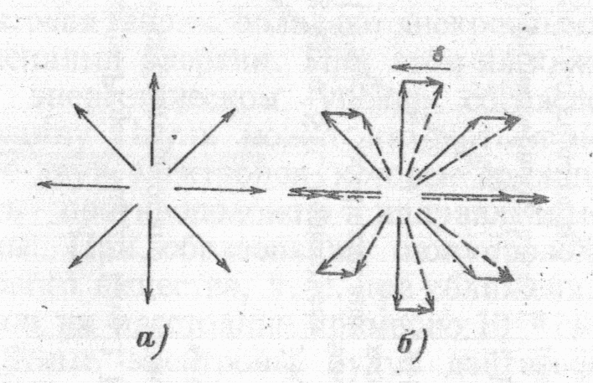
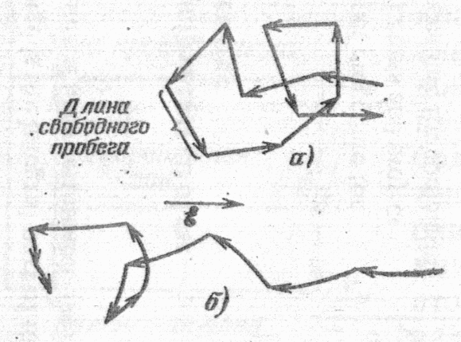
Схема руху вільного електрону за рахунок теплової енергії (а) і в зовнішньому електричному полі (б).
Схематичне зображення швидкостей електронів провідності при відсутності (а) і наявності (б) електричного поля.

Slide 5
Відстань, яку проходить вільний носій заряду між двома зіткненнями, називається довжиною вільного пробігу, а усереднене значення всіх відрізків шляху є середня довжина вільного пробігу.
Час між двома зіткненнями і його усередене значення називається часом вільного пробігу і середнім часом вільного пробігу.
Середня довжина вільного пробігу l і середній час вільного пробігу τ звязані співвідношенням
l=v₀ × τ
де v₀ - середня швидкість теплового руху вільного носія.
В напвпровідниках при кімнатній температурі
v₀ ≈ 10⁷ см/с.

Slide 6
Фактично рух електрону в кристалі складається з невпорядкованого теплового і впорядкованого руху, визваного дією зовнішнього електричного поля.
Направлений рух сукупності носіїв заряду в електричному полі називається дрейфом, а швидкість їх направленого руху називається дрейфовою швидкістю.

Slide 7
В багатьох випадках дрейфова швидкість v_{d} пропорційна напруженості електричного поля Ε.
V_{d} = μ Ε
Дрейфова рухливість заряджених частинок μ є швидкість, яку отримує частинка в полі з напруженістю одиниця.
Для негативних частинок μ відємна,
для позитивних частинок μ додатня.
Густина струму j
j=env_{d} = enμ Ε
де e - заряд однієї частинки, n - концентрація рухливих частинок.
Закон Ома в диференційній формі
j= σ Ε
де σ - питома електропровідність речовини.
σ = enμ

Slide 8
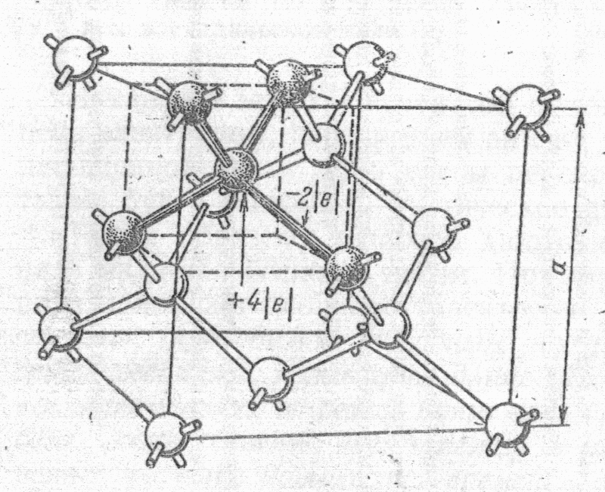
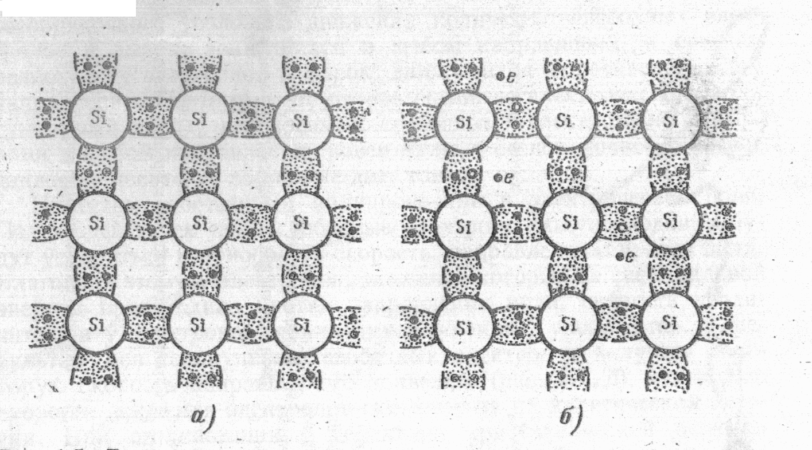
Електропровідність напівпровідників
Власні, елементарні
C⁽⁶⁾ (1s²2s²2p²);
Si⁽¹⁴⁾ (1s²2s²2p⁶3s²3p²);
Ge⁽³²⁾ (1s²2s²2p⁶3s²3p⁶3d¹⁰4s²4p²).
Кристалічна гратка типу алмазу
(а- постійна гратки).
Двовимірне представлення
розміщення звязків
в гратці кремнію (власний
напівпровідник).

Slide 9
Процес перетворення звязаного електрона у вільний електрон називається генерацією.
Процес перетворення вільного електрона у звязаний називається рекомбінацією.
Фактичний рух електрона в кристалі складається з невпорядкованого теплового і впорядкованого руху, який визивається дією зовнішнього електричного поля.
Механізм провідності обумовлений рухом звязаних електронів по вакантним звязкам отримав назву діркової провідності.

Slide 10
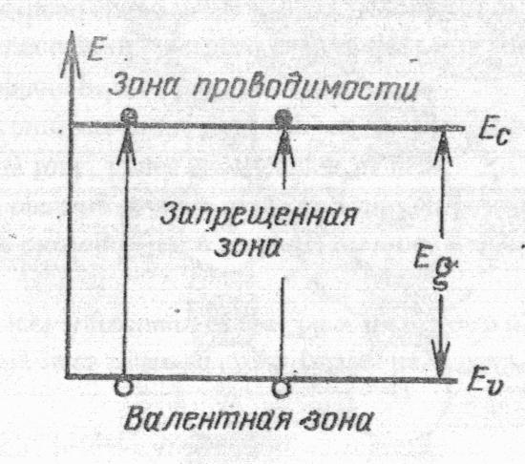
В чистому напівпровіднику, що не містить домішок, відбувається електронна і діркова електропровідність. Відповідно електричний струм у власному напівпровіднику визначається двома складовими – електронним і дірковим струмом, що протікають в одному напрямі.
Схематичне зображення енергетичних зон
власного напівпровідника.

Slide 11
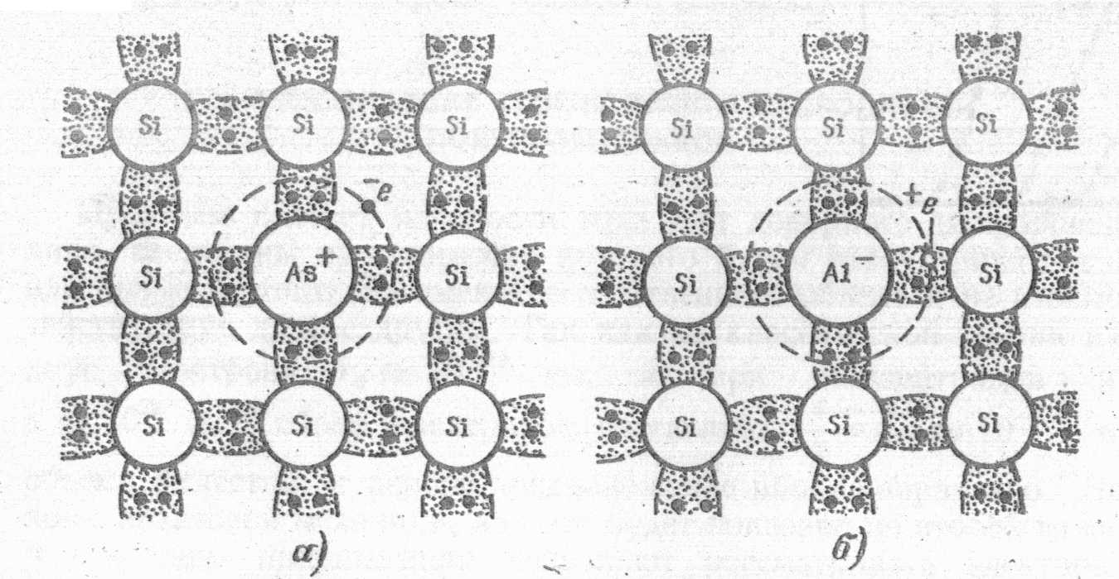
Електропровідність напівпровідників
Домішкові, елементарні
Напівпровідник, що має домішки, називається домішковим, а провідність створена домішками називається домішковою електропровідністю.
As⁽³³⁾(1s²2s²2p⁶3s²3p⁶3d¹⁰4s²4p³);
Al⁽¹³⁾ (1s²2s²2p⁶3s²3p¹);
Схематичне зображення
кристалічної гратки донорного (а)
і акцепторного (б) напівпровідників.

Slide 12
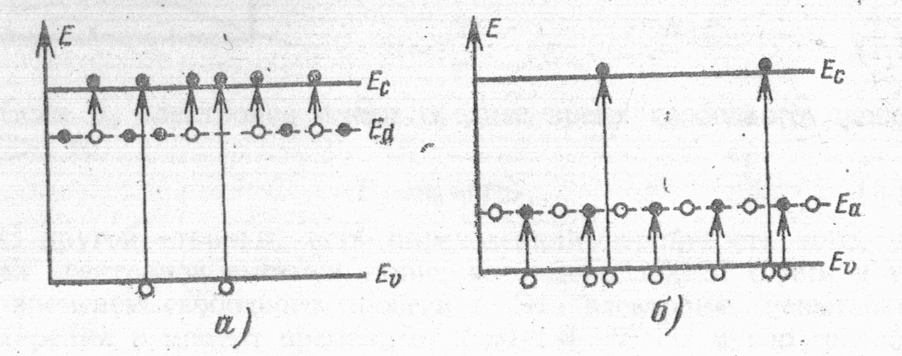
Домішка, що віддає електрон називається донорною.
Якщо домінуючу роль в провідності напівпровідника грають електрони, то вони є основними носіямизаряду, а дірки – неосновними носіями заряду. Такий напівпровідник називається електронним або n – типу.
Домішка, що захоплює електрон називається акцепторною.
Якщо кількість дірок значно більша кількості вільних електронів, то електропровідність кристалу буде дірковою. В такому напівпровіднику основними носіями заряду будуть дірки, а електрони – неосновні носії заряду. Напівпровідник з акцепторною домішкою називається дірковим або p – типу.
Енергетична діаграма
донорного (а) і
акцепторного (б)
напівпровідників

Slide 13
В ізотропних речовинах дрейфова швидкість направлена або паралельно полю (у позитивних частинок), або протилежно полю (у відємних частинок), тому μ і σ скаляри і , відповідно вектори j і Ε співпадають по напрямку.
В анізотропних речовинах це не має місця і співвідношення між j і Ε має більш загальний вид
j_{x} = σ _{xx} Ε _{x} + σ _{xy} Ε _{y} + σ _{xz} Ε _{z ,,}
j_{y} = σ _{yx} Ε _{x} + σ _{yy} Ε _{y} + σ _{yz} Ε _{z ,,}
j_{z} = σ _{zx} Ε _{x} + σ _{zy} Ε _{y} + σ _{zz} Ε _{z ,,}
Або в скороченому записі
j_{α} = σ_{α β} Ε _{β} (α , β = x, y, z).
В цьому випадку явище переносу заряда визначається вже не єдиним кінетичним коефіцієнтом, сукупністю коефіцієнтів σ_{α β} , які є компонентами тензора 2-го рангу – тензора електропровідності.

Slide 14
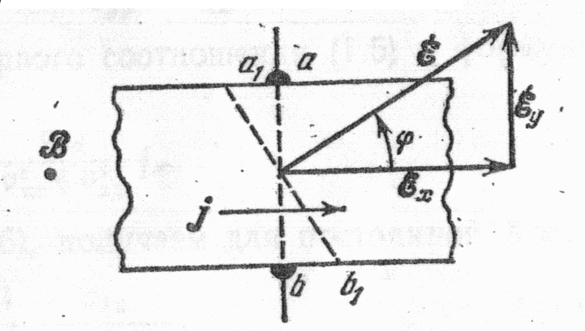
2. Ефект Холла.
(Гальваномагнітні явища)
Ефект Холла полягає в тому, що в провіднику зі струмом, який поміщений в магнітне поле, зявляються електрорушійні сили і, як наслідок, виникає додаткове електричне поле.

Slide 15
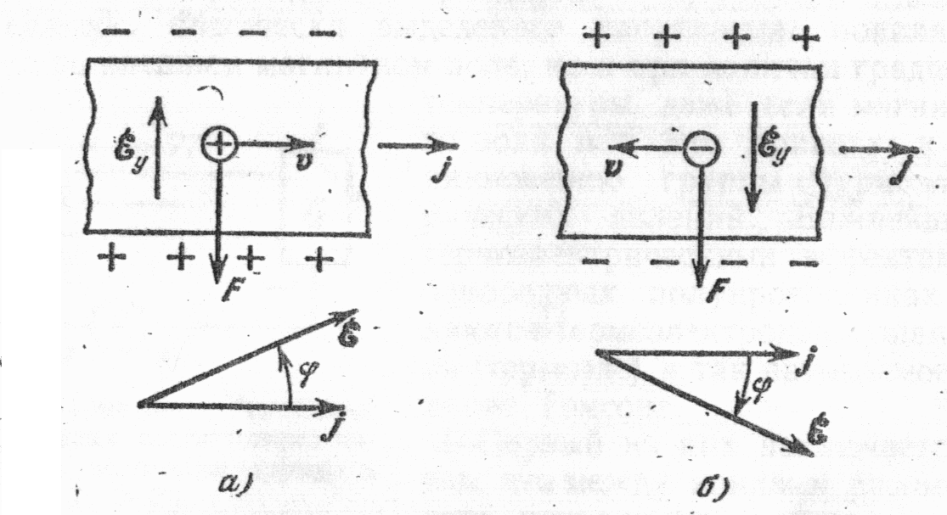
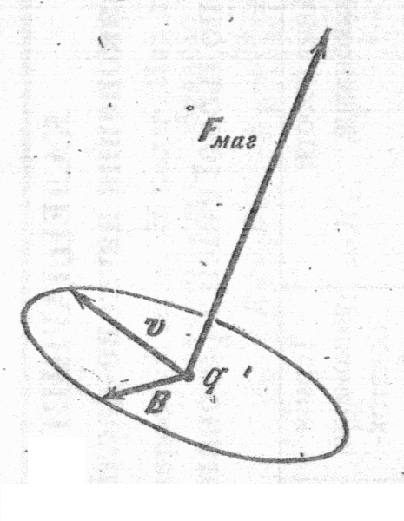
Ε _{Y} = U / d = RBj = RB I / ad
R – постійна Холла; d - товщина зразка; a – ширина зразка; I - повний струм
Знак кута Холла: а) ϕ >0; б) ϕ <0.
Сила Лоренца
F_{m} = q/c v×B.

Slide 16
Вираз кута Холла через компоненти тензора електропровідності в магнітному полі σ_{α β}
tgϕ= Ε _{y} /Ε _{x} = - σ_{yx} /σ_{yy} = σ_{xy} /σ_{xx}
(σ_{xy} =- σ_{yx} ; σ_{xx} =- σ_{yy} )
Вираз постійної Холла через компоненти тензора електропровідності в магнітному полі σ_{α β}
R = 1/B× σ_{xy} /(σ²_{xx}+ σ²_{xy})
(Ε _{y} = σ_{xy} /(σ²_{xx}+ σ²_{xy}) ×j_{x})
Технічні застосування ефекта Холла:
- вимірювання напруженості магнітного поля;
- вимірювання сили струму і потужності (В- відоме);
- генерація, модуляція і демодуляція електричних коливань;
- квадратичне детектування коливань;
- підсилення електричних сигналів;
- та ін.

Slide 17
3. Зміна опору в магнітному полі.
Зовнішнє магнітне поле викликає зміну j_{x}
-Δσ⊥/σ = Δρ⊥/ρ =χ⊥B²
χ⊥- коефіцієнт поперечного магнітоопору (залежить від властивостей матеріалу).
σ⊥(B)= j_{x} / Ε _{x} = (σ²_{xx}+ σ²_{xy}) / σ²_{xx}
Якщо магнітне поле паралельне струму, поздовжній магнітоопір Δρ_{II}/ρ =0

Slide 18
4. Термоерс.
(термоелектричні явища)
Між кінцями розімкненого провідника, які мають різну температуру, виникає різниця потенціалів, а значить всередині провідника зявляється електрорушійна сила.
Причина ефекту – потік дифузії заряджених частинок від нагрітого кінця до холодного більший, ніж в зворотньому напрямку.
На кінцях провідника (і на його поверхні) зявляються електричні заряди, а в середині – електричне поле.
dV₀ = αdT
α- диференційна термоерс.

Slide 19
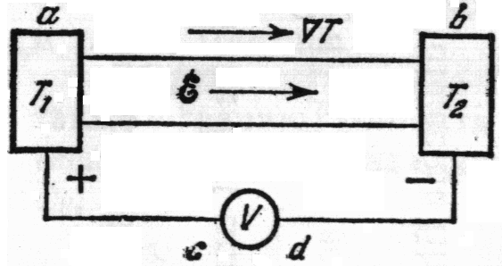
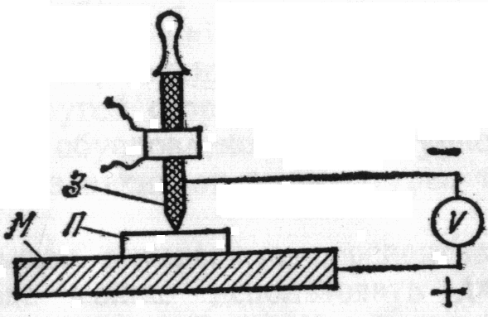
Термоерс. Вказаний знак напруги відповідає позитивним носіям заряду і Т₂>Т₁.
Метали – α = 1÷10 мкВ/град
Напівпровідники - α = (1÷10)×10³ мкВ/град
Термозонд. З- нагрітий стержень, П- напівпровідник, М- холодна металічна пластина. Знак напруги показаний для позитивних частинок.

Slide 20
5. Ефект Томсона.
Якщо в однорідному провіднику є градієнт температури в напрямку осі Х і в тому ж напрямку тіче електричний струм густиною j , то в кожній одиниці обєму за одиницю часу виділяється, крім тепла Джоуля j²/σ ще додаткове тепло
-α_{T} j dT/dx.
α_{T}- коефіцієнт Томсона.
При зміні напрямку струму на зворотній тепло Томсона міняє знак: замість поглинання тепла спостерігається його виділення, і навпаки.
При наявності градієнта температури в провіднику є ще тепловий потік, обумовлений теплопровідністю речовини.

Slide 21
Кількість тепла, що проходить через одиницю поверхні за одиницю часу в напрямку Х є
-χ dT/dx,
де χ – коефіцієнт теплопровідності.
Якщо цей потік змінюється в просторі (в результаті зміни χ чи dT/dx ), то в обємі провідника також виділяється тепло.
d/dx(χ dT/dx).
В загальному випадку, коли напрям j і ∇T не співпадає, повна генерація тепла в одиниці обєму за одиницю часу рівна
Q_{V} = j² / σ - α_{T}(j ∇T) + div (χ ∇T).
В стаціонарному випадку Q_{V} = 0.
Тому в провіднику встановлюється такий просторовий розподіл температури, при якому тепло, що відводиться теплопровідністю, як раз дорівнює сумі тепла Джоуля і тепла Томсона.

Slide 22
6. Ефект Пельтє.
Зворотнє виділення тепла спостерігається на границі контакту двох різних провідників. Кількість тепла, що виділяється на одиниці площі контакту за одиницю часу Q, рівне
Q_{s} = П₁₂ j.
де j - густина струму через контакт, а П₁₂ - коефіцієнт Пельтє. Він залежить від властивостей провідників, що контактують.
При зміні напрямку струму на зворотній замість виділення тепла спостерігається його поглинання і навпаки. Тобто, П₁₂ = -П_{21.}
Причина виділення (поглинання) тепла Пельтє полягає в тому, що середні енергії електронів Е₁ і Е₂ в різних провідниках 1 і 2 неоднакові, навіть якщо обидва провідники мають одну і ту ж температуру. При переході з одного провідника в другий змінюється:
1)Потенціальна енергія електрона -eϕ, оскільки на границі розділу є скачок електростатичного потенціалу і тому ϕ₁ ≠ ϕ₂ .
2) Може змінюватись середня кінетична енергія Е . Причина- не класична статичтика Максвела-Больцмана для електронів, а квантова статистика Фермі-Дірака, у відповідності до якої залежить не лише від температури, але і від концентрації електронів.

Slide 23
При наявності струму для підтримки температури контакту постійною від нього необхідно відводити енергію, якщо Е₁ > Е₂ (виділення тепла Пельтє), або підводити її до контакту, коли Е₁<Е₂ (поглинання тепла Пельтє).
П₁₂ = П₁ – П₂.
де П₁ і П₂ – коефіцієнти Пельтє для провідника 1 і провідника 2, відповідно.
Зв’язок термоелектричних кінетичних коефіцієнтів:
П = α Т,
α_{T} =Т α/dT
Технічне застосування:
-термоелектричні генератори невеликої потужності;
- термоелектричні охолоджуючі пристрої.

Slide 24
7. Ефект Нернста-Етінгсгаузена.
(термомагнітні ефекти)
Поперечний ефект Нернста-Етінгсгаузена.
Якщо провідник, в якому є градієнт температури, помістити в магнітне поле, то в ньому виникне електричне поле Ε перпендикулярне до ∇T и B, тобто в напрямку вектора [∇T× B]. Якщо градієнт температури направлений вздовж осі Х, а магнітна індукція – вздовж осі Z, то електричне поле паралельне осі Y.
Ε_{y} = q⊥ B_{z} dTdx.
q⊥- постійна Нернста-Етінгсгаузена.
Ge: ρ ∼1 Ом см , B ∼ 10³ Гс, dT/dx ∼ 10^{2 г}рад/см, то Εy ∼ 10⁻² В/см.
q⊥ залежить від температури і магнітного поля і при зміні цих величин може навіть міняти знак.
Знак q⊥ не залежить від знаку носіїв заряду.

Slide 25
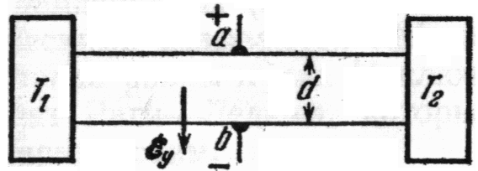
Даний ефект виникає по тій же причині, що і ефект Хола, тобто в результаті відхилення потоку заряджених частинок силою Лоренца. Відмінність, однак, полягає в тім, що при ефекті Хола направлений потік частинок виникає в результаті їх дрейфу в електричному полі, а в даному випадку – в результаті дифузії.
Поперечний термомагнітний ефект Нернста-Етінгсгаузена.

Slide 26
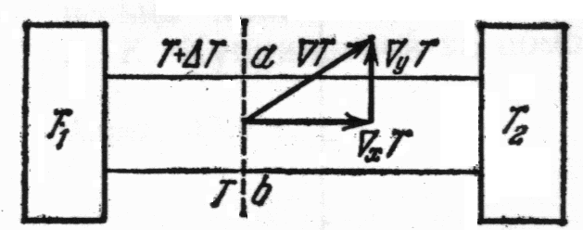
8. Ефект Рігі-Ледюка.
В провіднику, в якому є градієнт температури, при включенні магнітного поля зявляється також поперечна (по відношенню до початкового теплового потоку і напрямку В) різниця температур.
dT/dy = S B_{z} dt/dz
де S - постійна Рігі-Ледюка, що характеризує властивості даної речовини.
Поперечний термомагнітний ефект Рігі-Ледюка.
Ефект Рігі-Ледюка пов'язаний з тим, дифундуючи носії заряду переносять з собою тепло (теплопровідність). Без магнітного поля потік тепла направлений від гарячого кінця до холодного, тобто паралельно -∇xТ. В магнітному полі потоки дифузії і тепла повертаються силою Лоренца на деякий кут. Тому виникає складова теплового потоку вздовж осі Y, що і приводить до появи складової градієнта температури -∇yТ. Так як сили Лоренца при даному напрямку дифузії залежать від знаку заряджений частинок, то кут повороту теплового потоку, а значить і постійна мають різні знаки для позитивних і негативних носіїв заряду.

Slide 27
9. Повздовжні термомагнітні ефекти.
Повздовжні термомагнітні ефекти:
- поздовжній ефект Нернста-Етінгсгаузена-зміна термоерс в поперечному магнітному полі;
- поздовжній ефект Рігі-Ледюка – зміна теплопровідності в магнітному полі.
Теплообмін з оточуючим середовищем
Ізотермічний – поперечні градієнти температур рівні 0;
Адіабатичний – поперечні потоки тепла рівні 0.
Величини різних кінетичних коефіцієнтів – електропровідності, постійної Хола, термоерс та ін. – суттєво залежать від властивостей рухливих носіїв заряду: їх заряду, маси, енергетичного спектру в кристалі, а також від особливостей їх взаємодії з кристалічною граткою.

Slide 28
Дякую за увагу!

